Slide 1
令和6年度 大阪府SDGs有識者会議（第２回）
令和７年３月 | 参考資料
SDGs認知度調査（Qネット）
2024年9月調査
大阪府のネット調査（おおさかQネット）を活用して、府民を対象にSDGsの認知度を調査
（対象者条件：18歳以上の男女、サンプル数：１,000名）

Slide 2
SDGs認知度（大阪）
府民全体の認知度は、82.6%。（2024年9月時点）
※「SDGsを知っている」と「 SDGsという言葉を聞いたことがある、または、ロゴを見たことがある」の合計をSDGsの認知度としている。

Slide 3
SDGs認知度（全体）
〇 直近2年のSDGsの認知度は、概ね80%を超える水準で推移している。

Slide 4
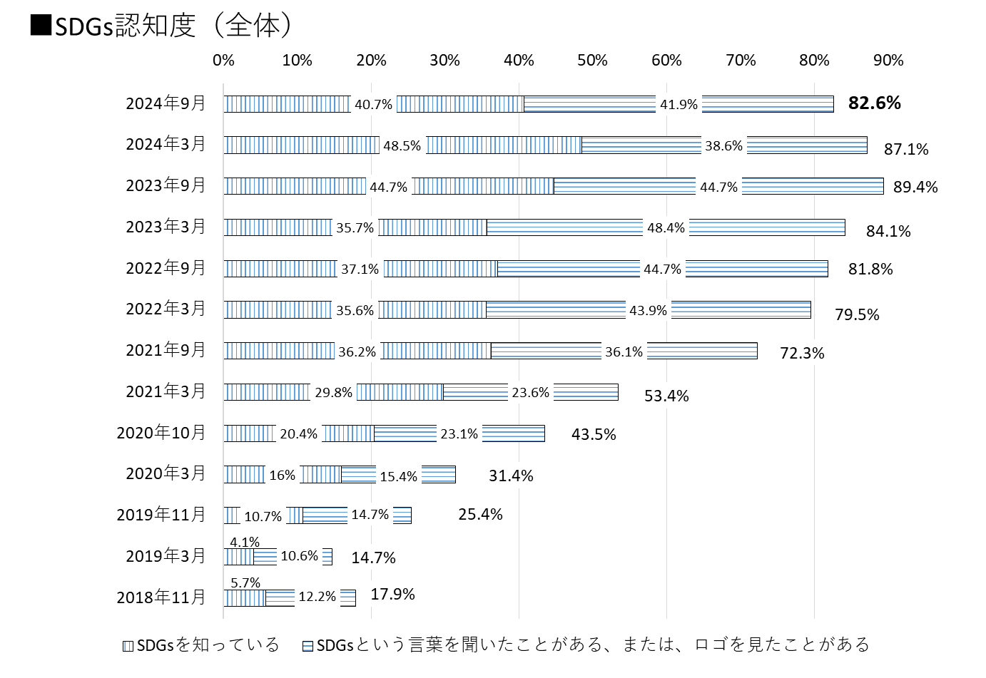
SDGs認知度（年齢別）
○ 18歳～20歳代、30歳代では、認知度が80%を下回っている。
○ 「 SDGsを知っている」と回答した方の割合は、50歳代を除いて40%を上回っている。
18歳～20歳代
50歳代
60歳代以上
30歳代
40歳代

Slide 5
SDGsに関心が高まる機会（複数選択可）
〇 SDGsに関心が高まる機会は、「気軽にSDGsを学べるイベント」、「無料で参加できるセミナー」、「行政等が主催するまちのゴミ拾い活動など、実際に体験できる機会」の割合が高い。

Slide 6
SDGsを知ったきっかけ（複数選択可）
〇 SDGsを知ったきっかけは、 「テレビ・ラジオ」が最も高く、次いで「ニュースサイト・ニュースアプリ」が高い。

Slide 7
大阪で重要だと思うゴール（複数選択可）
〇大阪で重要だと思うゴールは、「すべての人に健康と福祉を（ゴール３） 」 、「貧困をなくそう（ゴール１） 」 、「住み続けられるまちづくりを（ゴール11） 」の割合が高い。

Slide 8
大阪SDGs行動憲章認知度
〇 大阪SDGs行動憲章の認知度は、34.0％。
〇 大阪SDGs行動憲章の趣旨への賛同率は、46.6％。
■大阪SDGs行動憲章の認知度
■大阪SDGs行動憲章の趣旨への賛同率

Slide 9
私のSDGs宣言プロジェクト認知度
〇 私のSDGs宣言プロジェクトの認知度は、26.6 ％。
〇 私のSDGs宣言プロジェクに参加したいと思う方は、 13.1 ％。
■私のSDGs宣言プロジェクトの認知度
■私のSDGs宣言プロジェクトへの参加意思

Slide 10
SDGs意識度（全体）
〇 SDGsを「常に意識している」、「よく意識している」、「たまに意識している」の合計は、66.7%。
〇 「SDGsを知っている」と回答した方は、「SDGsという言葉は聞いたことがある、又はロゴを見たことがある」と回答した方より、SDGsの意識度が高い。
■SDGs意識度（全体）
■SDGs意識度（SDGsを知っている）
■SDGs意識度（SDGsという言葉は聞い
たことがある、又はロゴを見たことがある）

Slide 11
SDGs意識度（性別・年齢別）
○ 男女別では、女性の意識度が高い傾向にある。
○ 18～20歳代、30代の意識度は60%を下回っている。
■SDGs意識度（性別）
男 性
女 性
■SDGs意識度（年齢別）
18～20歳代
30歳代
40歳代
50歳代
60歳代以上

Slide 12
その他
〇 どういった団体等が行う取組みに興味があるかについては、「市町村」、「国」 、 「大阪府庁」、 「企業」の割 合が高い。
〇 SDGsを広めるため大阪府に期待する取組みは、「情報提供・広報活動」 、「具体的な行動を考えるためのヒントの提示」 、 「イベント・セミナーの開催」 の割合が高い。
■どういった団体等が行う取組みに興味があるか
（複数選択可）
■大阪府に期待する取組み
（複数選択可）

Slide 13
SDGsを意識して行動していること（主な意見）
・ マイバッグ、マイボトル、マイ箸を持参する。
・ 買い物のときにエコバッグを持参する。
・ 二酸化炭素の排出が少ない商品を購入している。
・ サステナブルグッズやフェアトレード製品を購入する。
・ 詰め替えできるものは詰め替えの品を買う。
・ 使う側の責任を常に意識し消費生活を送っている。
・ 地産の食品を購入し残さず食べる。
・ 食べれる量だけ食料を購入し、なるべく廃棄を出さない。
・ すぐにものを捨てるのではなく、可能な限り使うようにする。
・ 使える物でいらなくなったものは人に譲る。
・ リサイクルやリユースによるごみの削減
・ 過剰包装を避ける。
・ 河川や海岸のゴミ拾いに参加するようにしている。
・ 節水、節電を心掛ける。
・ エアコンの設定温度は28℃にする。
・ 環境に負荷を与えないように、合成洗剤など使わず水資源を大事にすることを心がけている。
・ 近場では徒歩や自転車での移動を心掛ける。
・ 家に植物を植えグリーンカーテンを作って涼をとれるようにしている。
・ 寄付をする。
・ 健康づくりに関する活動にボランティアで参加する。
・ 男女平等を心掛ける。
・ ジェンダーについてはあるがままを受け入れる。 等

